Slide 1
Ας θυμηθούμε τα ζευγαράκια του 10!
10 + __
9 + __
8 + __
7 + __
6 + __
5 + __
4 + __
3 + __
2 + __
1 + __
0 + __
0
1
2
3
4
5
6
7
8
9
10

Slide 2
Μη ξεχάσουμε όμως και τις εύκολες προσθέσεις μας σαν αυτές
13 + 5
24 + 4
32 + 6
5 + 12
23 + 15
34 + 22
75 + 21
Μονάδες με Μονάδες
και
Δεκάδες με Δεκάδες
Δ
75 + 21=
Μ

Slide 3
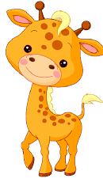
Σήμερα θα πάμε ένα βήμα παραπέρα. Κοιτάξτε την πιο κάτω Μ.Π.
23 + 7 =
Πώς θα τη λύνατε?
23 + 7 =
20 +10 =
3+7=10

Slide 4
Ας εξασκηθούμε λίγο
14 + 6 =
10 + 10 =
32 + 8 =
30 + 10 =
75 + 5 =
70 + 10 =

Slide 5
Εύκολα αυτά, αλλά τι γίνεται όταν έχω 2 διψήφιους αριθμούς?
Δ
Δ
1 5 + 3 5 =__
7 2 + 1 8 =__
Μ
Μ
40+ 10=__
Δ
80+ 10=__
2 4 + 4 6 =__
Μονάδες με Μονάδες
και
Δεκάδες με Δεκάδες
Μ
60+ 10=__

Slide 6
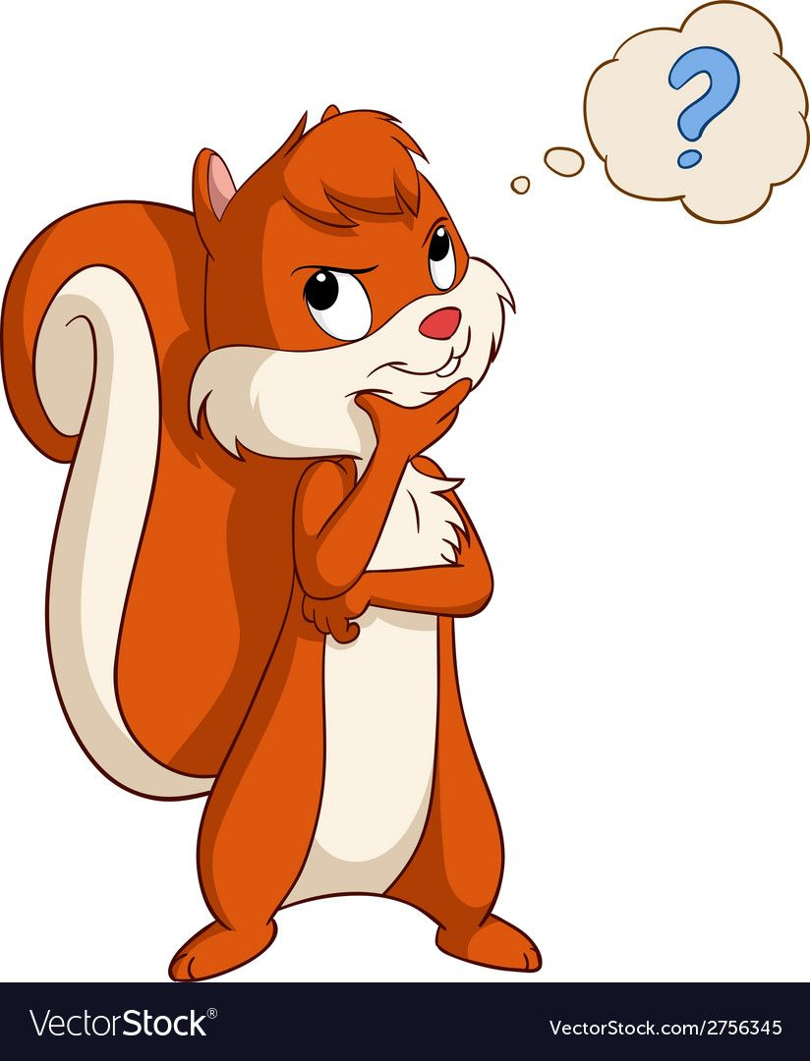
Ποιον αριθμό άραγε να βάλω τώρα?
Θυμήσου τα ζευγαράκια του 10
56 + ___ = 60
10
43 + ___ = 50
10
22 + ___ = 30
10

Slide 7
Για να βρεις τα πιο κάτω θα πρέπει να κάνεις και σταθμούς ξεκούρασης
Να θυμάσαι! Βρίσκω την πιο κοντινή δεκάδα και σταματώ για ξεκούραση.
7
30
3 + ___ = 40
3
7 + 30 = ___

Slide 8
Για να βρεις τα πιο κάτω θα πρέπει να κάνεις και σταθμούς ξεκούρασης
Να θυμάσαι! Βρίσκω την πιο κοντινή δεκάδα και σταματώ για ξεκούραση.
5
50
5 + ___ = 60
5
5 + 50 = ___

Slide 9
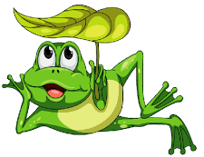
Με τη βοήθεια της καρτέλας μου!
Ξεκούραση
Στην κοντινότερη δεκάδα
Αφετηρία - Αρχή
10
Τέρμα
3 + ___ = 40
3
40
7
30
7 + 30 = 37

Slide 10
Ας δούμε όμως και με ποιο τρόπο θα βρίσκουμε τον αριθμό που λείπει.
24 + ___ = 50
6 + 20 = ___
6
20
24
Μη ξεχνάς! Βρίσκω την πιο κοντινή δεκάδα και σταματώ για ξεκούραση.

Slide 11
Ας δούμε όμως και με ποιο τρόπο θα βρίσκουμε τον αριθμό που λείπει.
32 + ___ = 80
8 + 40 = ___
8
40
32
Μη ξεχνάς! Βρίσκω την πιο κοντινή δεκάδα και σταματώ για ξεκούραση.

Slide 12
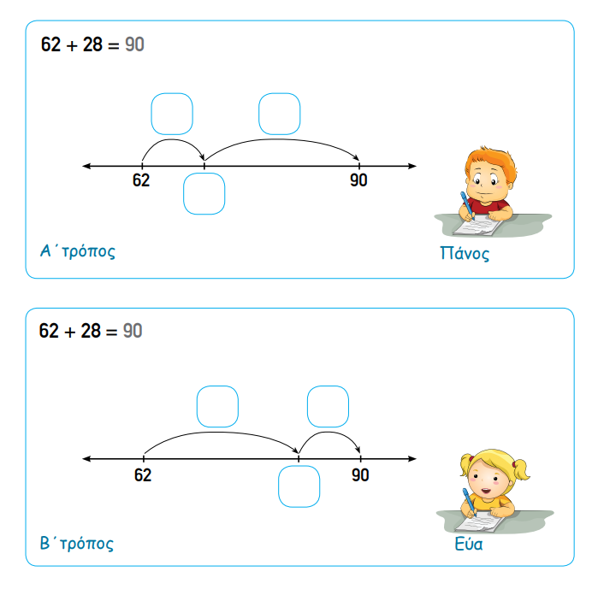
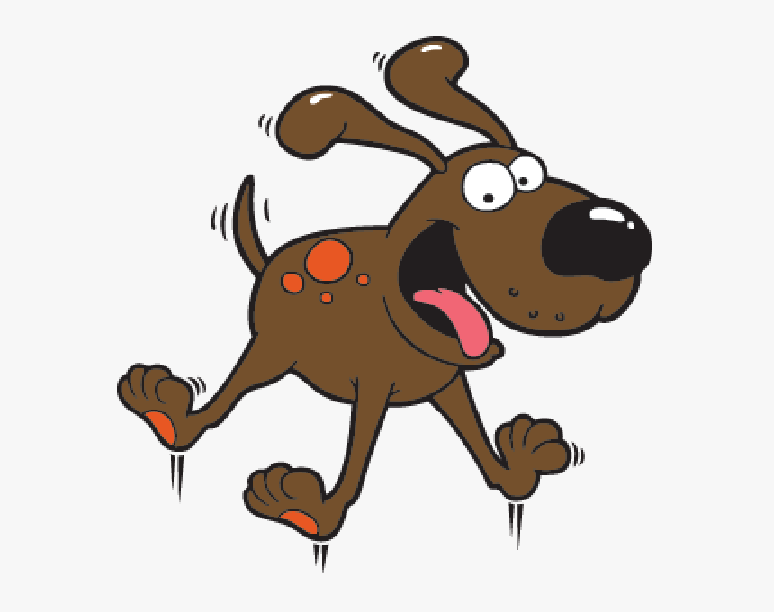
Σελ.12

Slide 13
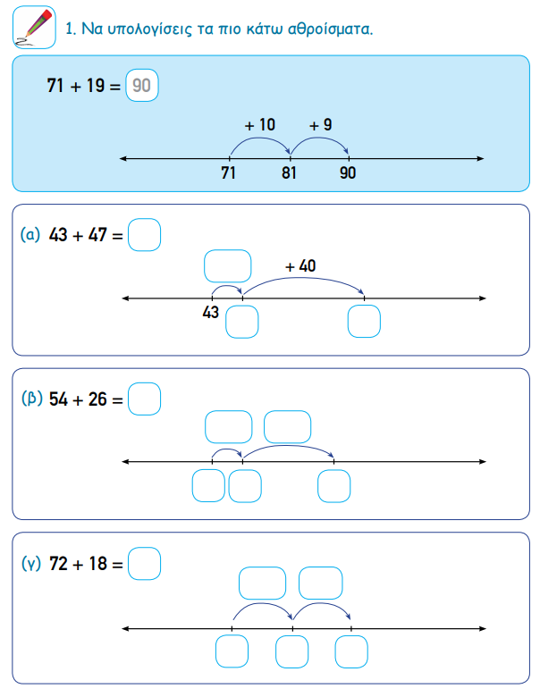
Σελ.13

Slide 14
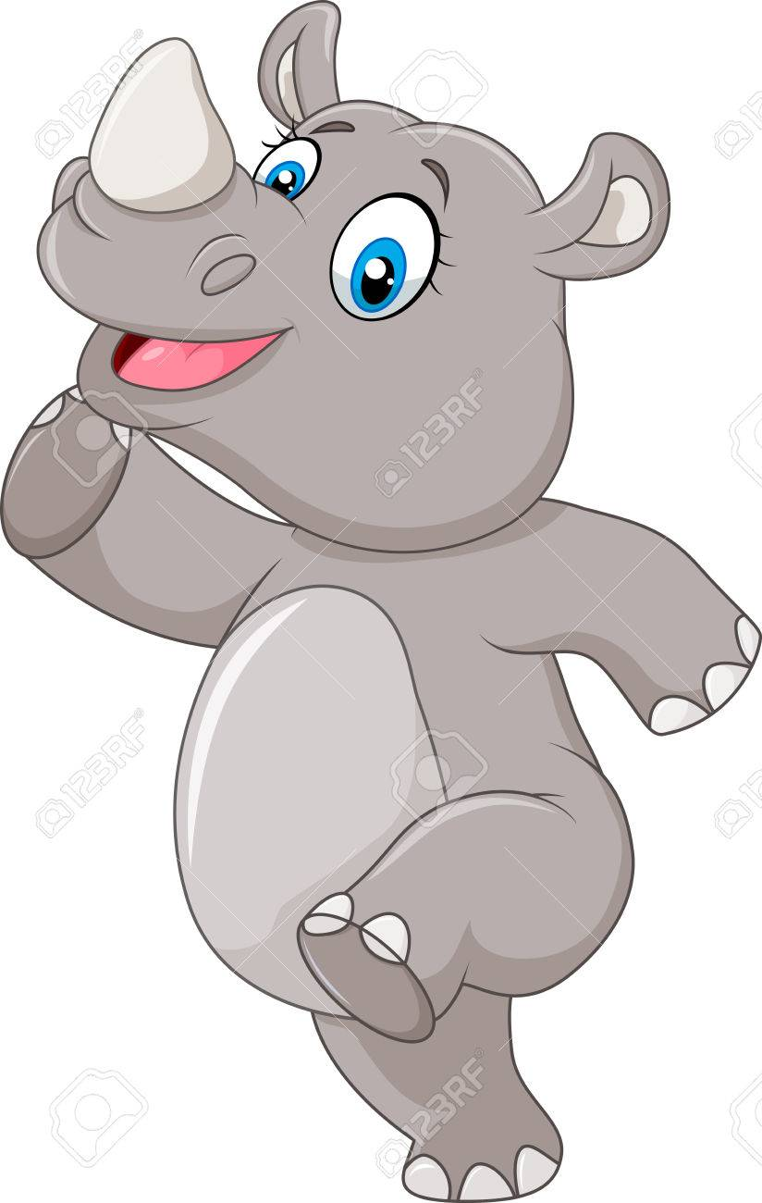
Ποιον άλλο τρόπο που μάθαμε θα μπορούσαμε να εφαρμόσουμε και πάλι.
70 + 10 = ___
40 + 40 = ___
Δ
Δ
71 + 19 = ___
43 + 47 = ___
Μ
Μ
1 + 9 = ___
3 + 7 = ___
Μονάδες με Μονάδες
και
Δεκάδες με Δεκάδες

Slide 15
Οι εργασίες μας για αυτή την εβδομάδα είναι
Από το τεύχος 4 των μαθηματικών να ολοκληρωθούν οι σελίδες 8-15 και σελ.46 η άσκηση 3

